Slide 1
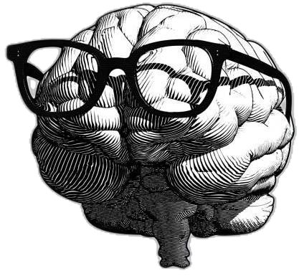
СТРУКТУРА ЛИЧНОСТИ. ОСНОВНЫЕ ТЕОРИИ И КОНЦЕПЦИИ ЛИЧНОСТИ (З. ФРЕЙД, ДЖ. КЕЛЛИ И ДР.)
ДОКЛАД ПОДГОТОВЛЕН АФИНОГЕНОВОЙ ВЛАДИСЛАВОЙ ЕВГЕНЬЕВНОЙ ФАЯ 0-24-11 ТИМПИЯИК

Slide 2
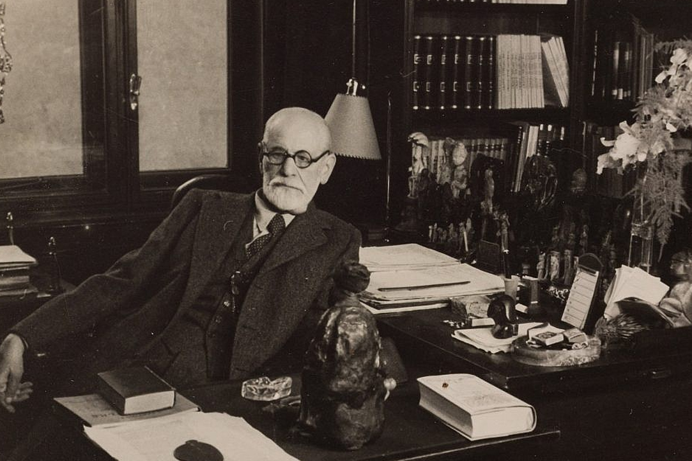
ЗИГМУНД ФРЕЙД (1856–1939) – ПСИХОАНАЛИТИЧЕСКИЙ ПОДХОД
ФРЕЙД — это фундамент.
Он первым разбил личность на структуры, впустил бессознательное в психологию
и создал язык, на котором потом говорили все — даже те, кто с ним спорил.

Slide 3
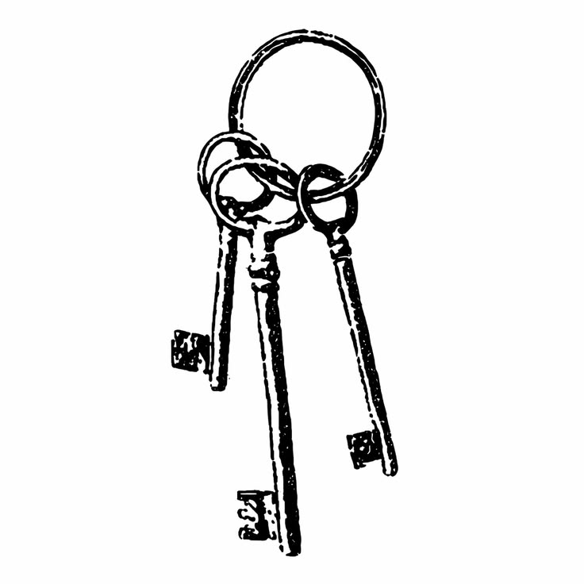
ТОПОГРАФИЧЕСКАЯ МОДЕЛЬ (УРОВНИ ПСИХИКИ)
СОЗНАНИЕ
ПРЕДСОЗНАНИЕ
БЕССОЗНАТЕЛЬНОЕ
БЕССОЗНАТЕЛЬНОЕ — это настоящий двигатель поведения.
СОЗНАНИЕ — лишь «верхушка айсберга
Мысли, ощущения, восприятия «здесь и сейчас»
Воспоминания, знания, которые легко извлечь
Вытеснённые желания, травмы, инстинкты
Лёгкий доступ
Средний доступ
Очень сложный доступ
сны, оговорки, гипноз
«Я читаю этот текст»
«Как звали моего школьного психолога?»
Детские сексуальные переживания, агрессия к родителю

Slide 4

ИД (ОНО)
ОТКУДА? – врождённое, есть с рождения.
ЧЕМ УПРАВЛЯЕТ? – инстинкты – ЭРОС (либидо, жизнь, секс, удовольствие)
и ТАНАТОС (агрессия, разрушение, смерть).
ПРИНЦИП РАБОТЫ: удовольствие любой ценой и немедленно.
ЛОГИКА: отсутствует. «хочу – беру».
ОБРАЗ: младенец, который кричит, когда голоден.
ТЁМНАЯ ЛОШАДКА
ПРИМЕР: Вам понравилась вещь друга -> мысль: «Возьми, она твоя! Сейчас!»

Slide 5

ЭГО (Я)
ОТКУДА? – формируется из ИД в первые годы жизни.
ЧЕМ УПРАВЛЯЕТ? – реальность, рассудок, планирование.
ПРИНЦИП РАБОТЫ: РЕАЛЬНОСТЬ – поиск получения желаемого,
не нарушая правил.
ЛОГИКА: есть. «хочу – заработаю/ попрошу, получу».
ОБРАЗ: взрослый, который ищет компромисс.
ПРИМЕР: ИД хочет вещь друга ->
ЭГО говорит: «Попрошу дать на время. Или куплю такую же, когда будут деньги»
ПОСРЕДНИК И ДИПЛОМАТ

Slide 6
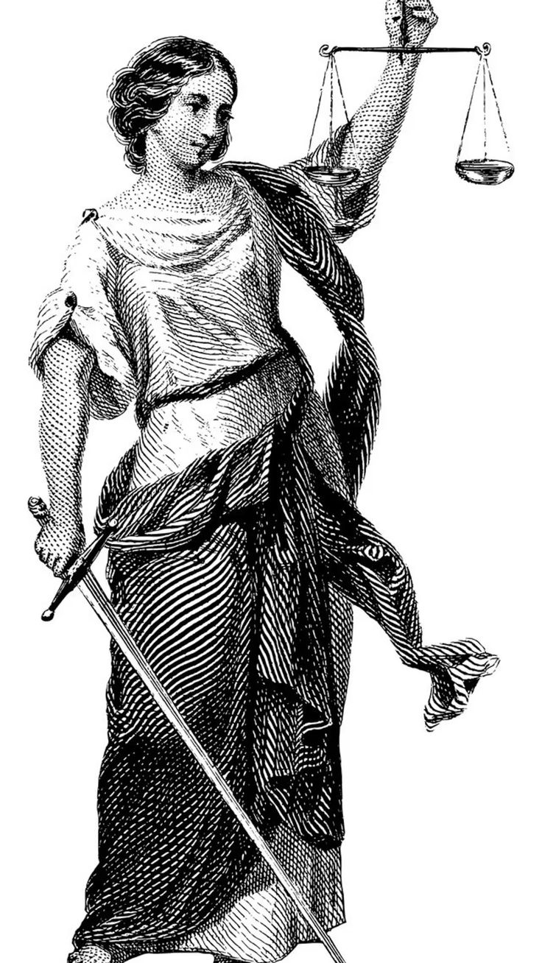
СУПЕРЭГО (СВЕРХ-Я)
ВНУТРЕННИЙ СУДЬЯ
ОТКУДА? – формируется в 3–5 лет через усвоение родительских и социальных запретов.
2 ЧАСТИ:
1. СОВЕСТЬ — что нельзя, за что накажут (чувство вины, стыд).
2. ЭГО-ИДЕАЛ — каким я должен быть (гордость за соответствие).
ЛОГИКА: строгая, часто негибкая. «Надо – значит надо».
ПРИНЦИП РАБОТЫ: ИДЕАЛ – должен/ не должен»
ПРИМЕР: СУПЕРЭГО кричит: «Как тебе не стыдно хотеть чужое?! Ты плохой человек!»

Slide 7
КОНФЛИКТ
🔁 ИД хочет → СУПЕРЭГО запрещает → ЭГО ищет компромисс. Если не справляется → ТРЕВОГА → ЗАЩИТНЫЕ МЕХАНИЗМЫ.
ФРЕЙД показал, что личность
ДИНАМИЧНА, КОНФЛИКТНА и во многом БЕССОЗНАТЕЛЬНО.
ВЫТЕСНЕНИЕ – забывание неприятного.
ПРОЕКЦИЯ – приписывание своих чувств другому.
РАЦИОНАЛИЗАЦИЯ – поиск «хороших» оправданий.
СУБЛИМАЦИЯ – переключение энергии в творчество/работу.
РЕГРЕССИЯ – возвращение к детскому поведению
БОРЬБА 🥊
МЕЖДУ «ХОЧУ», «НАДО» И «МОЖНО»
ПРИМЕРЫ 🤓
ВЫТЕСНЕНИЕ: не помню, как меня обидели в детстве
ПРОЕКЦИЯ: «Я его не ненавижу — это он меня ненавидит»
РАЦИОНАЛИЗАЦИЯ: «Двойку получил, потому что учитель ко мне придирается»
СУБЛИМАЦИЯ: Рисую агрессивные картины, пишу стихи
РЕГРЕССИЯ: В стрессе начинаю грызть ногти, плакать

Slide 8
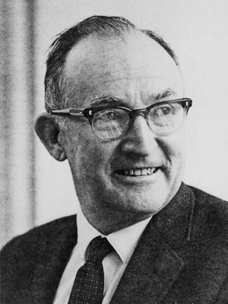
ДЖОРДЖ КЕЛЛИ (1905–1967) – КОГНИТИВНЫЙ ПОДХОД
БАЗОВЫЕ ПРЕДПОЛОЖЕНИЯ:
КАЖДЫЙ человек создаёт ГИПОТЕЗЫ о мире.
ПРОВЕРЯЕТ их
ПОДТВЕРЖДЕНИЕ ГИПОТЕЗЫ → УКРЕПЛЕНИЕ СИСТЕМЫ.
ЕСЛИ НЕТ → ПЕРЕСТРОЙКА (иногда болезненно).

Slide 9
ЛИЧНОСТЬ
= способ обработки информации и предсказания будущего
ДВУХПОЛЮСНЫЙ КОНСТРУКТ
БИПОЛЯРНЫЙ
ПРИЗНАК
ФОРМУЛА КОНСТРУКТА:
«А похож на Б в отношении X, но отличается от В в отношении X»
ПРИМЕРЫ:
«Честный – нечестный»
«Интересный – скучный»
«Безопасный – опасный»
«Умный – глупый»
«Предсказуемый – непредсказуемый»
сходства между явлениями/людьми.
различия между явлениями/людьми.

Slide 10
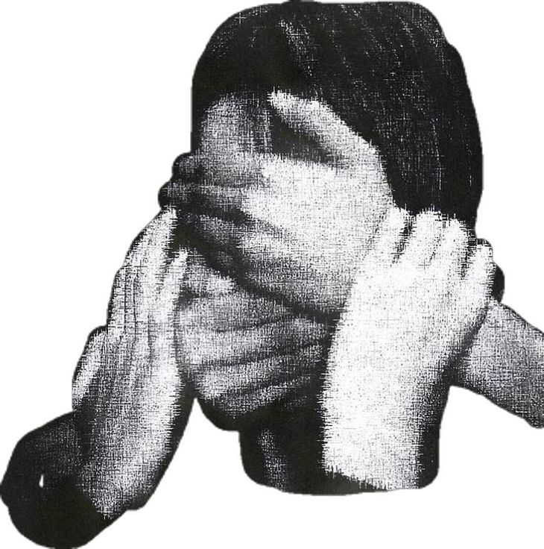
СТРУКТУРА ЛИЧНОСТИ
Б. ПО ДИАПАЗОНУ ПРИМЕНИМОСТИ
ШИРОКИЕ — применимы ко многим ситуациям («добрый – злой»)
УЗКИЕ — только для одной сферы («вкусный – невкусный» — только о еде)
А. ПО ЗНАЧИМОСТИ
ЯДЕРНЫЕ КОНСТРУКТЫ — в центре личности.
Их изменение → тревога, кризис идентичности. Пример: «Я – хороший человек».
ПЕРИФЕРИЧЕСКИЕ КОНСТРУКТЫ — меняются легче. Пример: «Фильмы ужасов – страшные» (можно пересмотреть).
В. ПО ПРОНИЦАЕМОСТИ (ГИБКОСТИ)
ПРОНИЦАЕМЫЕ — принимают новые элементы. Пример: «Умный может учиться всю жизнь».
НЕПРОНИЦАЕМЫЕ — жёсткие. Пример: «Все мужчины – козлы» (ни одно исключение не принимается).
Г. ПО ИЕРАРХИИ
Одни конструкты подчиняются другим («корневые» и «подчинённые»)

Slide 11
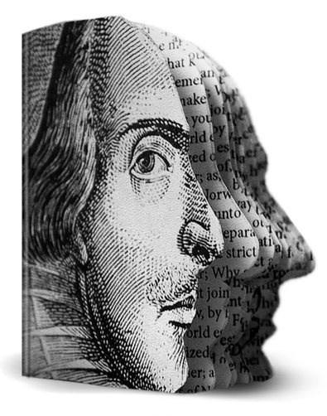
СЦЕНАРИЙ (ПРОЦЕСС/ ЦИКЛ ПРЕДСКАЗАНИЯ)
1. человек сталкивается с ситуацией
2. выбирает конструкт (сознательно или нет)
3. делает предсказание
4. получает результат
если сбылось → конструкт укрепляется
если нет → тревога → перестройка конструкта
5. идёт дальше

Slide 12
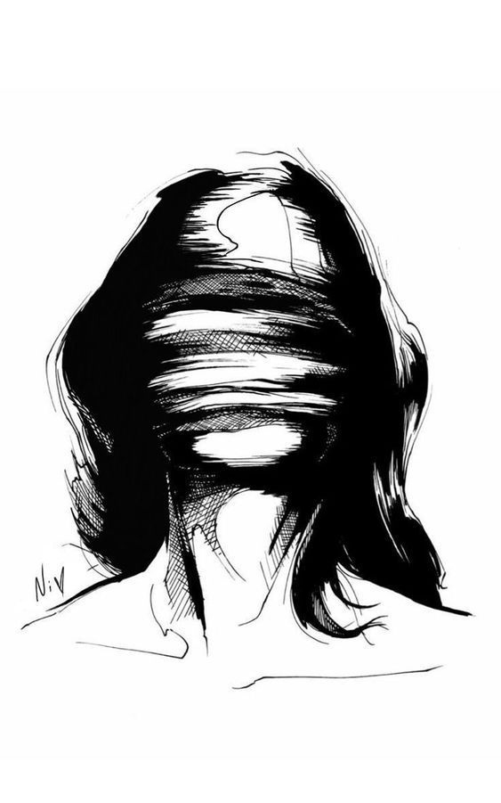
ТРЕВОГА
= осознание, что твои конструкты не применимы к текущей ситуации.
СПОСОБ ВИДЕТЬ И ПРЕДСКАЗЫВАТЬ МИР
ПРИМЕР
Человек считал мир «справедливым – несправедливым». С ним случилось нечто ужасное без причины. Его конструкт не работает → тревога.
Репертуарный тест ролевых конструктов (REP-тест)
Человеку дают список людей (я, мама, друг, учитель) и просят сказать: «Чем похожи два, но отличаются от третьего?» Так выявляют его личные конструкты.
МЕТОД КЕЛЛИ
ИЗМЕНЕНИЕ КОНСТРУКТОВ — ИЗМЕНЕНИЕ ЛИЧНОСТИ.

Slide 13
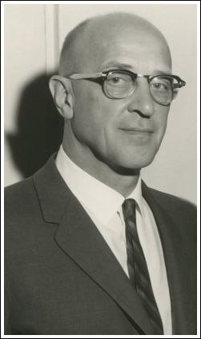
КАРЛ РОДЖЕРС (1902-1987) – ГУМАНИСТИЧЕСКИЙ ПОДХОД
СТРУКТУРА ЛИЧНОСТИ (ФЕНОМЕНОЛОГИЧЕСКОЕ ПОЛЕ)
ОРГАНИЗМИЧЕСКИЙ ОПЫТ – всё, что человек переживает (включая тело, эмоции, ощущения).
Я-КОНЦЕПЦИЯ – то, как человек себя воспринимает (система представлений о себе).

Slide 14
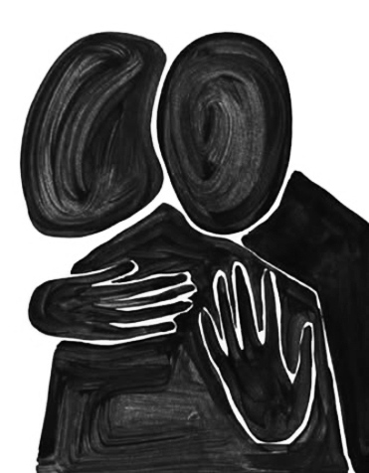
Я-РЕАЛЬНОЕ
Я-ИДЕАЛЬНОЕ
КАКОЙ Я СЕЙЧАС
КАКИМ ХОЧУ БЫТЬ
«Я тревожный студент, но старательный»
«Я хочу быть
уверенным и спокойным»
чем больше разрыв между реальным и идеальным → тем больше невроз, несчастье.

Slide 15

УСЛОВИЯ РАЗВИТИЯ ЗДОРОВОЙ ЛИЧНОСТИ
БЕЗУСЛОВНОЕ ПОЗИТИВНОЕ ПРИНЯТИЕ – меня любят любым (даже когда я злюсь, ошибаюсь).
УСЛОВНОЕ ПОЗИТИВНОЕ ПРИНЯТИЕ – любят только если я «хороший/удобный». Это ведёт к искажению личности.
ЗАЩИТА ПО РОДЖЕРСУ (В ОТЛИЧИЕ ОТ ФРЕЙДА)
ИСКАЖЕНИЕ – меняю восприятие опыта, чтобы он вписался в Я-КОНЦЕПЦИЮ.
ОТРИЦАНИЕ – не замечаю угрожающий опыт.
ЕСЛИ ЕСТЬ ПРИНЯТИЕ, ТО СТРУКТУРА ЛИЧНОСТИ РАССМАТРИВАЕТСЯ НЕ КАК БОРЬБА, А КАК ПРОСТРАНСТВО РОСТА.

Slide 16

ГОРДОН ОЛПОРТ (ДИСПОЗИЦИОНАЛЬНЫЙ ПОДХОД)
ЛИЧНОСТЬ = набор черт (диспозиций).
ЛИЧНОСТНЫЕ ДИСПОЗИЦИИТ – уникальные для человека.
ОБЩИЕ черты – можно сравнивать людей.
ПРОПРИУМ – чувство «Я» (близко к идентичности).
ГАНС АЙЗЕНК (ФАКТОРНЫЙ ПОДХОД)
3 СУПЕРЧЕРТЫ: экстраверсия, нейротизм, психотизм.
ИЕРАРХИЯ СТРУКТУРЫ ЛИЧНОСТИ:
черты низшего уровня → привычки → суперчерты.
АЛЬБЕРТ БАНДУРА (СОЦИАЛЬНО-КОГНИТИВНЫЙ ПОДХОД)
ВЗАИМНЫЙ ДЕТЕРМИНИЗМ: личность ↔ поведение ↔ среда влияют друг на друга.
САМОЭФФЕКТИВНОСТЬ – вера в свои силы.
И ДР.

Slide 17

СПАСИБО ЗА ВНИМАНИЕ!!

